Slide 3
Ancona città vivibile in bicicletta…
^{…si può fare!}

Slide 4
^{Cos’è?}
è uno spazio dove puoi parcheggiare la tua bici in sicurezza, una stazione attrezzata per ricarica e piccole manutenzioni
Pedala, parcheggia e vivi la città!

Slide 5
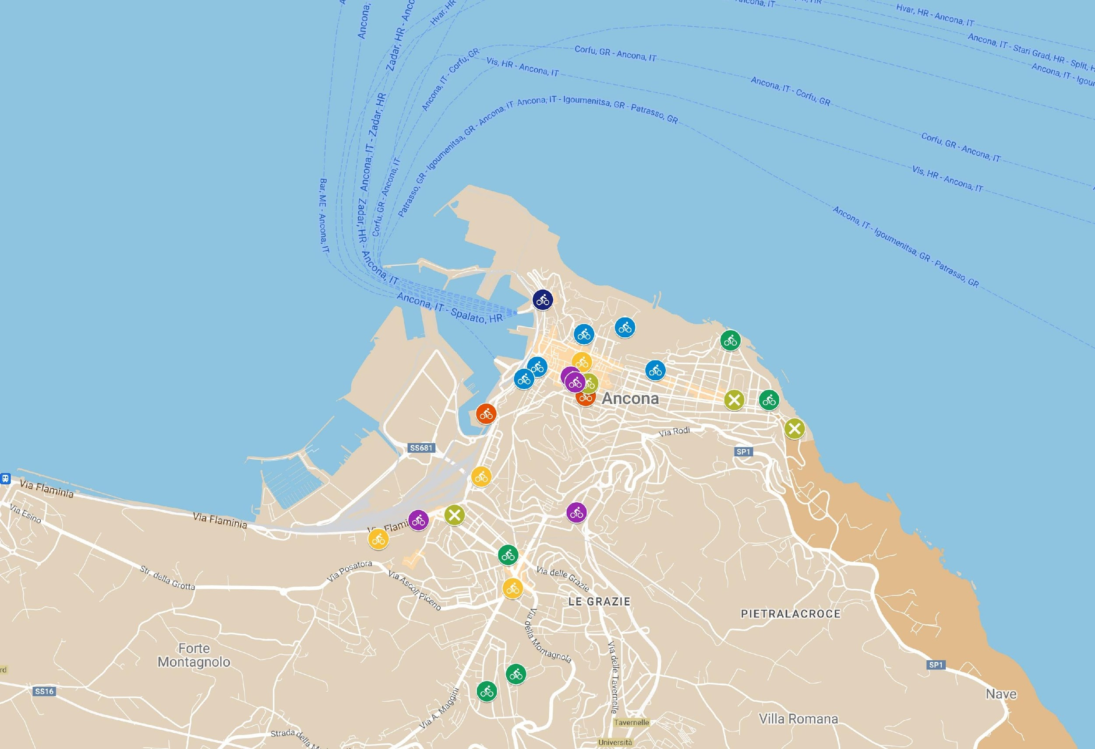
DA DOVE SIAMO PARTITI?
I luoghi individuati per le bike stations così divisi:
Edifici Pubblici (non solo comunali)
Edifici pubblici in costruzione o ristrutturazione
Nuove installazioni
Utilizzo di piccole parti di parcheggi
Clicca qui per visualizzare la mappa online!

Slide 6
…DOVE SIAMO ARRIVATI!
Passetto
P.zza Pertini
Clicca qui per visualizzare la mappa online!

Slide 7
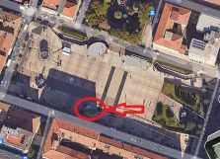
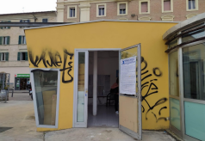
I LUOGHI:
P.zza Pertini
a servizio di chi si reca in centro città per lavoro, studio, ricreazione o shopping, utilizzando e riqualificando il box comunale, attualmente in disuso, sul lato di via San Martino

Slide 8
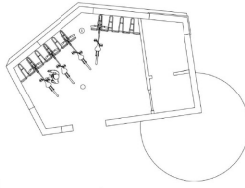
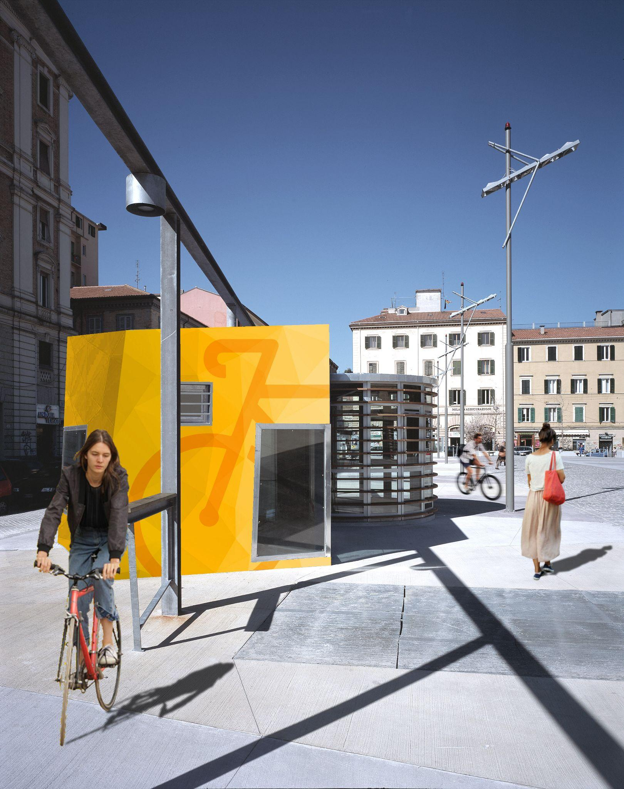
WC
10
I LUOGHI:
P.zza Pertini
La sua superficie e gli spazi interni consentono la realizzazione di una Bike Station per complessive n. 15 biciclette
5

Slide 9
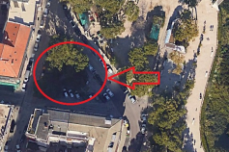
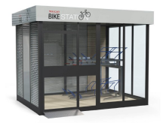
I LUOGHI:
Passetto
a servizio di quanti gravitano in zona per lavoro, ricreazione, ecc., e dell’utenza balneare estiva, posizionando un modulo di Bike Station prefabbricato nello spartitraffico tra via Volterra e piazza IV novembre/via Panoramica

Slide 10
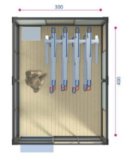
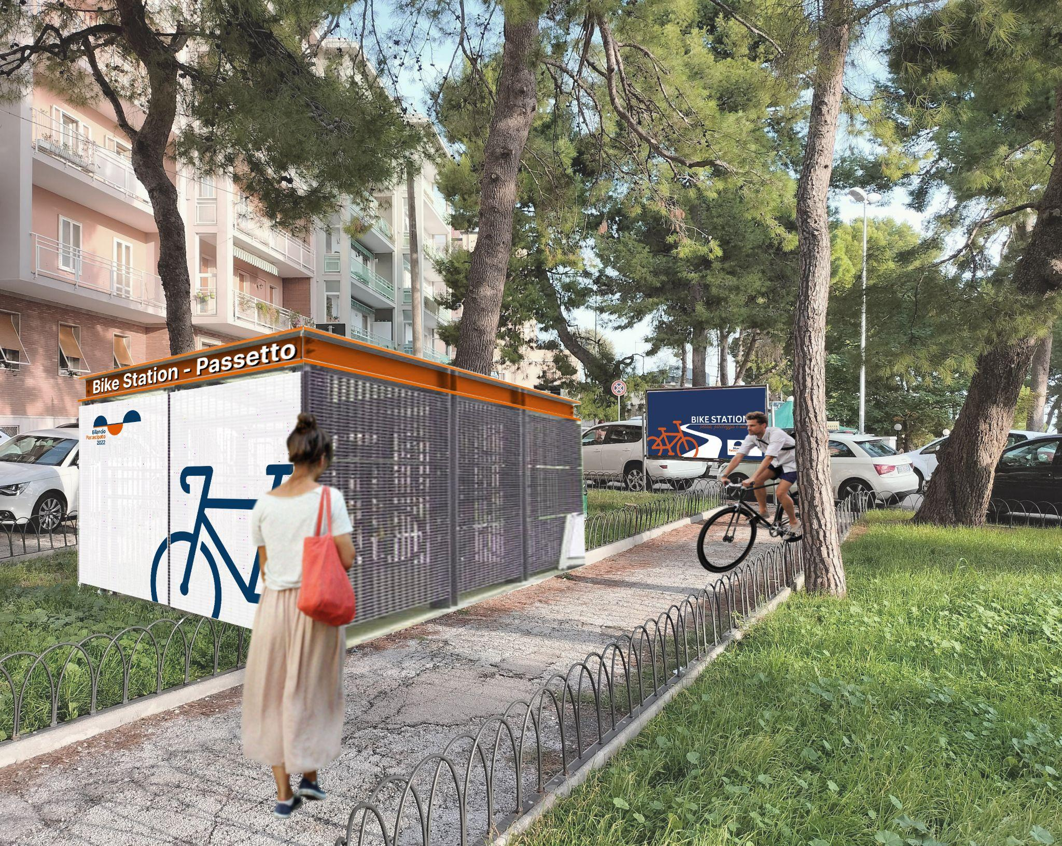
I LUOGHI:
Passetto
La Bike Station prevista è di tipo prefabbricato, struttura autoportante in acciaio con tamponatura in policarbonato trasparente e potrà contenere fino a n. 8 biciclette disposte su due livelli

Slide 11
^{…si può fare sul serio!}

Slide 12
Gruppo di Lavoro: Alessia Falchi, Daniele Spinsanti, Elena Iacobucci, Francesco Chiacchiera, Loretta Boni, Mario Duca, Martina Scanu, Rumiana Kamenova, Sara Biagini, Vito Piccolomo
Collaboratori Comune di Ancona: Marco Bruschi, Silvia Santilli, Stefano Perilli
Ringraziamenti: Matteo Sacchettoni e Daniel Li Veli per i video, tutti coloro che, pur non partecipando, ci hanno seguito e supportato

Slide 13
Grazie per l’attenzione
Continuate a seguirci su Facebook
Progetto BikeStations per Ancona
Pedala, parcheggia e vivi la città!

